Slide 2
praktijkopleider
k
Keuzedeel MBO

Slide 3
Communiceren
Ideeën en meningen in begrijpelijke taal aan anderen duidelijk maken.
Als het zo eenvoudig was, dan ontstonden er geen misverstanden en onbegrip
15 % toon
15% tekst
70% non-verbaal

Slide 4
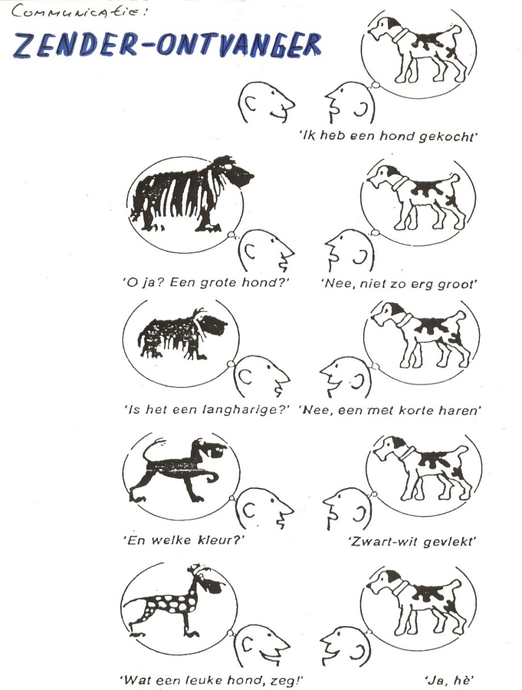
Zender- ontvanger

Slide 5
Doelgerichte communicatie
Actief luisteren (filmpje)
Niet sturende luistervaardigheden
Sturende luistervaardigheden
Regelende luistervaardigheden
Vragen stellen
Samenvatten

Slide 6
Doelgerichte communicatie
Actief luisteren
Vragen stellen (filmpje)
Open vragen
Gesloten vragen
Theoretische vragen
Suggestieve vragen
Gedrags vragen
Samenvatten

Slide 7
Doelgerichte communicatie
Actief luisteren
Vragen stellen
Samenvatten (filmpje)
Je kan bepalen of je het begrepen hebt
De ander ziet dat je goed geluisterd hebt
Je dwingt jezelf eerst te luisteren, voordat de reageert

Slide 8
Non-verbaal
Met non-verbale communicatie bedoelt men elke vorm van uitwisseling van een boodschap via niet talige signalen of ‘tekens’, zonder woorden
Uiterlijk
Kleding
Kleuren
Lichaamshouding
Praten met handen en voeten
Van je gezicht aflezen
Spiegels van de ziel/ogen
Geen lichaamstaal

Slide 9
Opdracht gespreksvoering
Werk in tweetallen
Kies een onderwerp waar je het over wil hebben
Kies een ontvanger en een boodschapper
Boodschapper; blijf jezelf tijdens het vertellen
Ontvanger; luister, stel vragen en vat samen

Slide 10
Het gesprek
Wat wil je overbrengen (inhoud)
Zet de feiten op een rij
Wat zijn hoofdzaken en bijzaken
Wat wil je bereiken (proces)
Waar wil je naar toe
Per gesprek een doel nastreven
Meerdere doelen werkt verwarrend
Hoe wil je het aanpakken (procedure)

Slide 11
Slecht nieuws of conflict Blijf communiceren!
De kunst van het brengen van slecht nieuws en het oplossen van een conflict ligt niet zozeer in het aangaan ervan, maar in het behouden van een goede relatie.
Waar zijn conflicten eigenlijk goed voor?
Je leert je eigen grenzen beter kennen, want een conflict is een signaal dat er een grens overschreden is.
Beide partijen laten het achterste van hun tong zien, en komen écht voor hun mening en ongenoegens uit.
Het uitspreken van wat je dwars zit kan ontzettend opluchten als het conflict al een tijd in de lucht hing.
Een conflict kan een vernieuwing in een relatie teweegbrengen. Je bezint je weer op je eigen belang en je uitgangspunten, de ander doet dat ook.
Vernieuwing kan in dit geval ook betekenen dat je afscheid van elkaar neemt, als de tegenstellingen of conflictpunten onoplosbaar zijn.

Slide 12
Het slecht-nieuws-gesprek
Geef een korte inleiding.
Geef de ontvanger tijd om ‘de klap’ te verwerken (emotie, verontwaardiging, teleurstelling etc. )
Bespreek samen de mogelijke alternatieven of oplossingen voor de toekomst van de ontvanger.
Valkuilen:
- Vermijden dat je het slechte nieuws moet vertellen
- Proberen om de emotie, die tijdens het gesprek met zich meebrengt, te beperken of zelfs te ontwijken

Slide 13
Opdracht slecht-nieuws-gesprek
1.
Werk in een tweetal
Docent en leerling
Bedenk samen een slechtnieuws onderwerp
Docent is boodschapper
Leerling is ontvanger
Rest van de klas observeert
2.
Werk in een tweetal
Leerling en leerling
Bedenk samen een slechtnieuws onderwerp

Slide 14
conflict
Er zijn vijf manieren waarop je met een conflict om kunt gaan. Dat zijn:
aanpassen
vermijden
vechten
samenwerken
Onderhandelen
Werkblad 2 omgaan met conflicten

Slide 15
aanpassen
Als je je aanpast, zet je je eigen belangen opzij. Aanpassen is een verstandige strategie als je beseft dat je ongelijk hebt of bij iemand die je nog niet zo goed kent (bijvoorbeeld als je net een nieuwe baan hebt).
Voordeel: je bouwt er sociaal krediet mee op en bewaart er de vrede mee.
Nadeel: soms kan het aanpassen minder handig zijn: dan laat je je iets in de maag splitsen waar je niet achter staat.
Voorbeeld: Je hebt net een nieuwe baan. Je vertelt je baas jouw goede idee, waarmee volgens jou veel geld bespaard kan worden. Hij zegt zonder goed naar je te luisteren: “Zo werkt het niet, maar daar kom je later wel achter.” Omdat je hem niet nog zo goed kent, besluit je maar mee te gaan. “Je hebt gelijk, ik moet nog veel leren. Misschien kom ik er later nog eens op terug.”

Slide 16
vermijden
Je kunt ervoor kiezen een conflict te vermijden, als je zowel de kwestie als de relatie niet belangrijk vindt. Je reageert niet en gaat de ander uit de weg.
Voordeel: je steekt er geen energie in.
Nadeel: Vermijden is geen verstandige strategie als je privé of zakelijk ook na het conclict met de ander te maken hebt. Het conflict blijft gewoon liggen en kan op ieder ander moment weer opspelen.
Voorbeeld: Je let even niet op tijdens het fietsen en vergeet je hand uit te steken. Een zeer oplettende voetganger spreekt jou vermanend toe. “Stomme trut, kun je niet uitkijken!” Na deze overtrokken reactie haal je je schouders op en fietst door. Natuurlijk besluit je voor jezelf even beter bij de les te blijven. Maar die voetganger, die laat je in zijn sop gaar koken.

Slide 17
vechten
Vechten doe je als je de kwestie erg belangrijk vindt en de relatie juist onbelangrijk. Dan stel je jouw belangen voorop. Je zet alles op alles om te winnen. Alles wat je maar enigszins een machtspositie kan geven in het conflict pak je aan, zodat je jouw zin kunt doordrukken: argumenten, (financiële) sancties, de zwakke punten van de ander. … Vechten kun je doen in noodsituaties of om op te komen voor je rechten, bij onderwerpen die van groot belang zijn (alleen als je zeker weet dat je gelijk hebt) en om jezelf te beschermen tegen mensen die anders misbruik van je maken.
Voordeel: je hebt grote kans gelijk te krijgen, je houdt volledig vast aan je eigen belang.
Nadeel: Vechten is geen handige strategie als je later nog wilt samenwerken. Bovendien kun je het alleen doen als je degene bent met de meeste machtsmiddelen tot je beschikking. Vechten is vaak een vaste stategie voor mensen die niet assertief zijn, maar agressief.
Voorbeeld: Je hebt de hele sollicitatieprodedure doorlopen, nu alleen het arbeidsvoorwaardengesprek nog. Je hebt een bedrag in je hoofd, maar je nieuwe werkgever blijkt dat niet te willen bieden. Je houdt voet bij stuk, staat niet open voor een gesprek en neemt het risico de hele baan mis te lopen. In ieder geval beschadig je de relatie.

Slide 18
samenwerken
Samenwerken doe je als je zowel de kwestie als de relatie belangrijk vindt. Beide partijen laten de eigen belangen los, en gaan op zoek naar het gezamenlijk belang. Door goed naar elkaar te luisteren, elkaars opvattingen, en de onderliggende belangen te onderzoeken gaan jullie samen op zoek naar een oplossing. Samenwerken is een goede strategie als je leren tot doel hebt of een band wilt kweken
Voordeel: het schept een band en je leert er veel van.
Nadeel: het kost veel tijd.
Voorbeeld: Je hebt steeds misverstanden en irritaties met je baas. Volgens jou ligt dat aan haar stijl van leidinggeven. Ze geeft je (en anderen) veel te weinig ruimte. Je vindt daardoor je werk de laatste tijd niet leuk meer. Tijdens een functioneringsgesprek merkt ze op dat je de laatste tijd wel erg kortaangebonden bent. Eerst ga je daarover met haar in discussie. Vervolgens meld je schoorvoetend je probleem. Tot jouw verrassing blijkt zij hier erg open voor te staan. Ze luistert goed naar je verhaal, en vertelt op haar beurt waarom zij overal zo dicht op zit. Aan het eind van het gesprek vraagt ze je om haar af en toe in een tweegesprek van feedback te voorzien. Maar dan wil ze wel afspreken dat jij je weer open opstelt. Jij zegt dat toe, en geeft haar de maanden die volgen steeds positieve en negatieve feedback op haar manier van leidinggeven.

Slide 19
onderhandelen
Bij onderhandelen richt je je ook zowel op de inhoud van het conflict als op de relatie. Onderhandelen betekent het verschil samen delen. Beide partijen doen concessies om tot een geschikte, wederzijds acceptabele oplossing te komen. Het verschil met samenwerken is dus dat je wel vasthoudt aan je eigen belang en doelstellingen, maar van daar uit wel stappen naar elkaar toe zet. Onderhandelen is een goede strategie als beide partijen even machtig zijn en de doelstellingen elkaar uitsluiten. Ook bij complexe problemen of als er tijdsdruk is, kan onderhandeling een oplossing bieden. Op onderhandelen val je bovendien terug als samenwerken of vechten gefaald heeft.
Voordeel: het is sneller dan samenwerken.
Nadeel: je komt niet altijd tot een optimale oplossing, het is een compromis.
Voorbeeld Je bent inkoper en vindt de prijs die de verkoper vraagt eigenlijk veel te hoog. Bovendien heb je nog een appeltje met hem te schillen over een vorige bestelling die te laat werd bezorgd. De verkoper meent echter geen betere prijs te kunnen bieden. Na veel heen en weer gepraat, waarin de spanning soms hoog oploopt, besluiten jullie allebei wat water bij de wijn te doen. Jij neemt genoegen met een hogere prijs, maar bedingt korting bij een grote afname. Hij zegt toe er persoonlijk op toe te zien dat de levering volgens afspraak gaat. Mocht dat niet zo zijn, krijg je nog eens tien procent extra korting.

Slide 20
Theorie en opdrachten
Open het bijgevoegde bestand
Lees de tekst
Beantwoord de vragen
Maak de opdrachten

Slide 21
Bespreking vragen en opdrachten
De vragen en opdrachten worden klassikaal besproken

